Slide 1
Big Points im Arbeitsschutz – mit sportlichen Beispielen zum Erfolg
Musterfoliensatz BP 3 zum Einstieg in das Thema „Unterweisung“
Notes:
Zielgerichtetes Training führt zum Erfolg. Auch im Arbeitsschutz!
Egal ob Fallschirmspringen, Bergsteigen oder Rallye fahren: Viele Sportarten bergen Risiken in sich. Deshalb bereiten sich Sportlerinnen und Sportler gut vor. Denn nur wer die Risiken kennt, kann Gefährdungen minimieren. Im Sport ist das cool und selbstverständlich. Warum nicht auch im betrieblichen Alltag?
Der Foliensatz basiert auf dem Merkblatt „Big Points im Arbeitsschutz – 10 Punkte, auf die Sie als Führungskraft unbedingt achten müssen“ (A 039-1) der Berufsgenossenschaft Rohstoffe und Industrie (BG RCI). Er möchte auf unkonventionelle Weise Lust auf Arbeitsschutz machen. Das Merkblatt geht wieder einen ungewöhnlichen Weg, indem es jeweils über einen Sportvergleich motiviert und dann auf die betriebliche Praxis eingeht. Denn für den Erfolg im Betrieb gelten ähnliche Regeln wie beim Sport.
Adressat sind Führungskräfte sowie Unternehmerinnen und Unternehmer aller Unternehmensgrößen, um die entscheidenden Themen des Arbeitsschutzes zu vermitteln. Der Gedanke der Big Points ist dabei NICHT Vollständigkeit und Tiefe. Das entspräche nicht der Idee und dem didaktischen Ansatz. Vielmehr geht es darum, mit Spaß Impulse zu setzen und durch die Sportvergleiche einen hohen Behaltens- und Wiedererkennungseffekt zu erzielen.
Diese Präsentation eignet sich insbesondere für den Einstieg in Unterweisungen und „Trainings“ mit dem Ziel, die Gruppe zu aktivieren und „ins Gespräch zu kommen“. Der Vortrag startet mit einer Sportszene und stellt erst danach den betrieblichen Bezug her.
In den Kommentarfeldern der Folien finden Sie jeweils Tipps für die Moderation. Zur effizienten Vorbereitung kann insbesondere das Merkblatt A 039-1 und die darin empfohlene Literatur genutzt werden.
Das Merkblatt A 039-1 und die Foliensätze der anderen neun Big Points finden Sie am einfachsten unter awa.bgrci.de unter Eingabe des Suchworts „A 039-1“. Der Auswahlassistent ist auf Bestell- oder Downloadmöglichkeiten verlinkt.

Slide 2
BIG POINT 3
UNTERWEISUNG

Slide 3
Was sehen Sie?

Slide 4
Team
Trainer
Aufmerksamkeit
Trainer-Vorgaben
Besprechung
Auf dem Platz
Notes:
Impulse:
Was sieht man?
Es ist eine alte Sportlerweisheit: Das nächste Spiel ist immer das schwerste! Die Vorarbeit ist getan, alle haben hart trainiert. Die Form stimmt. Jetzt geht’s um die Taktik. Mit welchem Spielsystem können wir den Gegner besiegen? Der Trainer motiviert dafür sein Team und bespricht noch einmal die eingeübten Abläufe.

Slide 5
Welche Informationen sind für das Team wichtig?
Wie kann die Information am besten transportiert werden?
Wie kann Anweisung in Zustimmung umschlagen?
Notes:
Impulse zur Frage 1:
Taktische Spielzüge, Laufwege der Gegnerinnen, Spielaufbau, … Kennt jede im Team ihre Aufgaben und Rolle?
Impulse zur Frage 2:
Die Informationen müssen ausreichend konkret sein. Die individuellen Voraussetzungen und der Erfahrungsstand müssen ausreichend berücksichtigt werden, unterschiedliche Methodiken anwenden und für alle verständlich ausdrücken (z. B. mündlich, schriftlich, sprachlich).
Impulse zur Frage 3:
Zustimmen werden die unterwiesenen Personen insbesondere dann, wenn diese bei den Instruktionen mit einbezogen wurden und schlussendlich „dahinter stehen“.

Slide 6
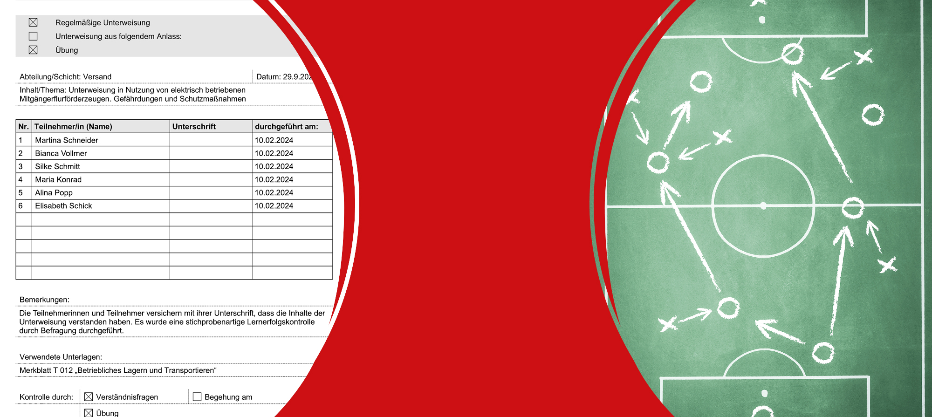
Was hat das mit uns zu tun?
Notes:
Impulse:
Damit die Belegschaft erfolgreich, also gesund und unfallfrei arbeiten kann, braucht sie alle notwendigen Informationen und Vorgaben für ihre Tätigkeiten. Sie als Führungskraft wissen aufgrund der Gefährdungsbeurteilung, welche Gefährdungen bei bestimmten Arbeiten auftreten können und wie man sich durch welche Maßnahmen davor schützen kann.

Slide 7
Was ist zu tun?

Slide 8
Was ist zu tun?
Verschaffen Sie sich einen Überblick, welche Anlässe und Themen es zur Unterweisung in Ihrem Zuständigkeitsbereich gibt.
Beschaffen Sie sich die Grundlagen für Ihre Unterweisung (bspw. Ergebnisse der Gefährdungsbeurteilungen, Betriebsanweisungen, …)
Sie können sich von Ihrer Fachkraft für Arbeitssicherheit und/oder Ihrem Betriebsarzt beziehungsweise der Betriebsärztin unterstützen lassen.
Planen Sie je nach Anzahl der Gefährdungen mehrere Termine ein.
Unterweisen Sie alle Beschäftigten in verständlicher Form und Sprache.
Treffen Sie Vereinbarungen zu sicheren Vorgehensweisen.
Organisieren und dokumentieren Sie die Unterweisung: Themen, Personen, Datum.

Slide 9
Auf den Punkt gebracht

Slide 10
Unterweisung
Bringt Geschriebenes in die Köpfe Ihres Teams
Verbindet Wissensvermittlung und Anweisungen
Optimal vorbereitet ins nächste Spiel – motiviert und informiert!

Slide 11
Nachspielzeit

Slide 12
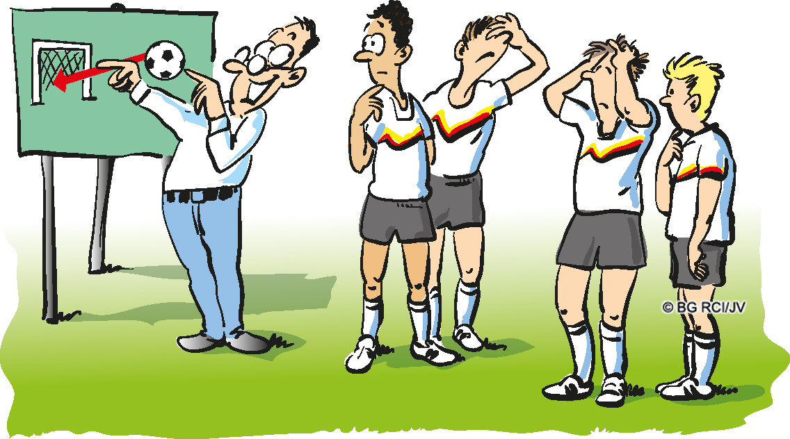
„Mailand oder Madrid – Hauptsache Italien!“
Eine deutsche Fußball-Legende

Slide 13
Quellen
Die vorliegende Präsentation basiert auf dem Merkblatt A 039-1 „Big Points im Arbeitsschutz | 10 Punkte, auf die Sie als Führungskraft unbedingt achten müssen“ der BG RCI (Big Point Nr. 3, Unterweisung).
A 026 „Gefährdungsorientiertes Unterweisen – Medien- und Gestaltungsvorschläge nach Gefährdungsfaktoren“
Reihe Sicherheitskurzgespräche (SKG)
DGUV Information 211-005 „Unterweisung – Bestandteil des betrieblichen Arbeitsschutzes“
Weitere Informationen im Auswahlassistenten der BG RCI unter awa.bgrci.de und der Medienart „Betriebsanweisung“
Bezugsquelle des Merkblatts: medienshop.bgrci.de. 68 Seiten im Format A5.

Slide 14
Nutzungshinweise
Achtung: Diese Folien können betriebsspezifisch angepasst werden und dürfen innerbetrieblich präsentiert werden. Jede anderweitige Nutzung, insbesondere die Integration in andere Produkte (z. B. E-Learnings), die Nutzung für eigene Veröffentlichungen oder Medien, die kostenfreie oder kostenpflichtige Weitergabe an Dritte oder die Entnahme von Bildmaterial ist nicht zulässig.
Alle Anpassungen am Folienlayout (Unternehmenslogo, Datum, Referent, Titel) sollten über die erste Masterfolie vorgenommen werden. Sie werden dann auf allen Folien übernommen.
© BG RCI/Jedermann-Verlag GmbH, Heidelberg

